Slide 1



Au Pistache Gluten Free Bakery
E-Commerce / Sistema de gestión
Camila Giudice-Cesar Vergara

Slide 2
Presentación del proyecto
E-Commerce / Sistema de gestión
Au Pistache es una pastelería/panadería cuyo objetivo es brindar opciones de panificados y repostería libre de gluten, con un ingrediente central en todas sus recetas: el pistacho.
La fase inicial del proyecto sería un E-Commerce (Para producción WEB) que permitiría a los Clientes registrarse, loguearse, adquirir los productos, y que luego de los pedidos tener la opción de calificar/enviar una reseña (que en caso de ser de 4 o más estrellas, sea visible en la página, caso contrario solo visibles para los encargados).
La fase secundaria del proyecto (a desarrollar por completo para el Trabajo final) es generar un sistema de gestión para los usuarios con rol de Encargados donde se pueda:
Controlar el historial de ventas realizadas
Controlar los pedidos pendientes
Manejar el stock de productos terminados
Manejar el stock de materia prima (que se actualizará automáticamente al momento de vender un producto terminado en stock, y posteriormente automatizar el pedido a proveedores al llegar a determinado límite)
Pagos y cobranzas
Un ABM de recetas con permiso de modificación únicamente con rol ADMIN, y únicamente visible (de lectura) para los usuarios con rol Cocina.
Camila Giudice-Cesar Vergara

Slide 3
Roles
E-Commerce / Sistema de gestión
Administrador
ABM de recetas
ABM de usuarios
ABM de productos terminados
ABM de materia prima
Encargado (Atención al público y empleado administrativo)
ABM stock de productos terminados
ABM de stock de materia prima
ABM ventas y cobranzas
ABM pedidos a proveedores
Balance de cuenta
Historial de pedidos
Cocina
Vista de productos (con stock disponible) y recetas
Cliente
Productos disponibles
Carrito
Pago
Confirmación de compra (factura) y dirección de retiro una vez realizado el pago.
Registro, Login, Log out
Camila Giudice-Cesar Vergara

Slide 4
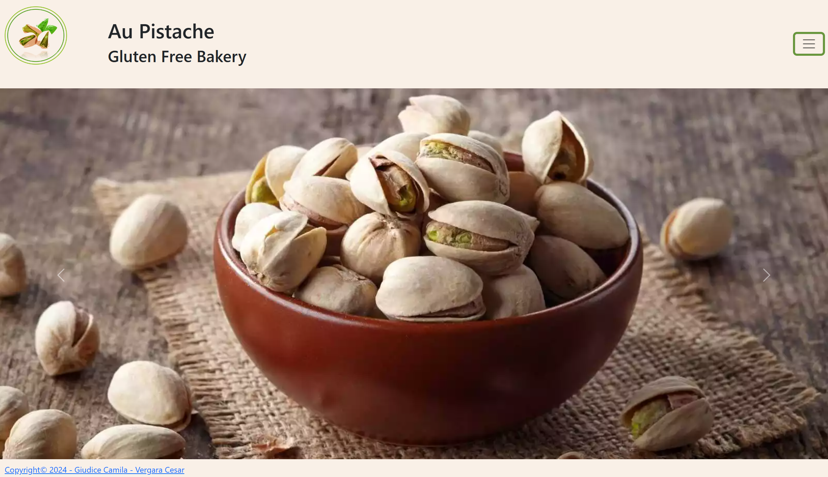
Home

Slide 5
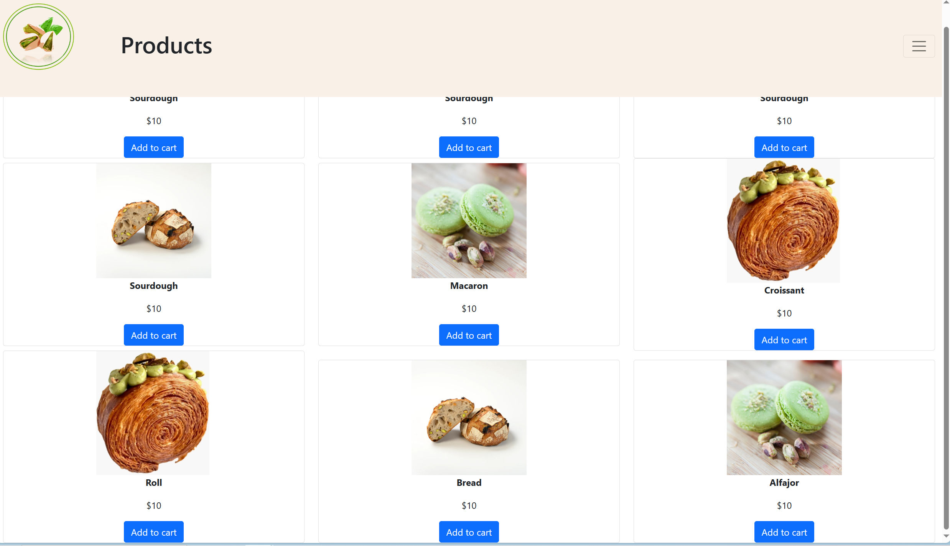
Productos

Slide 6
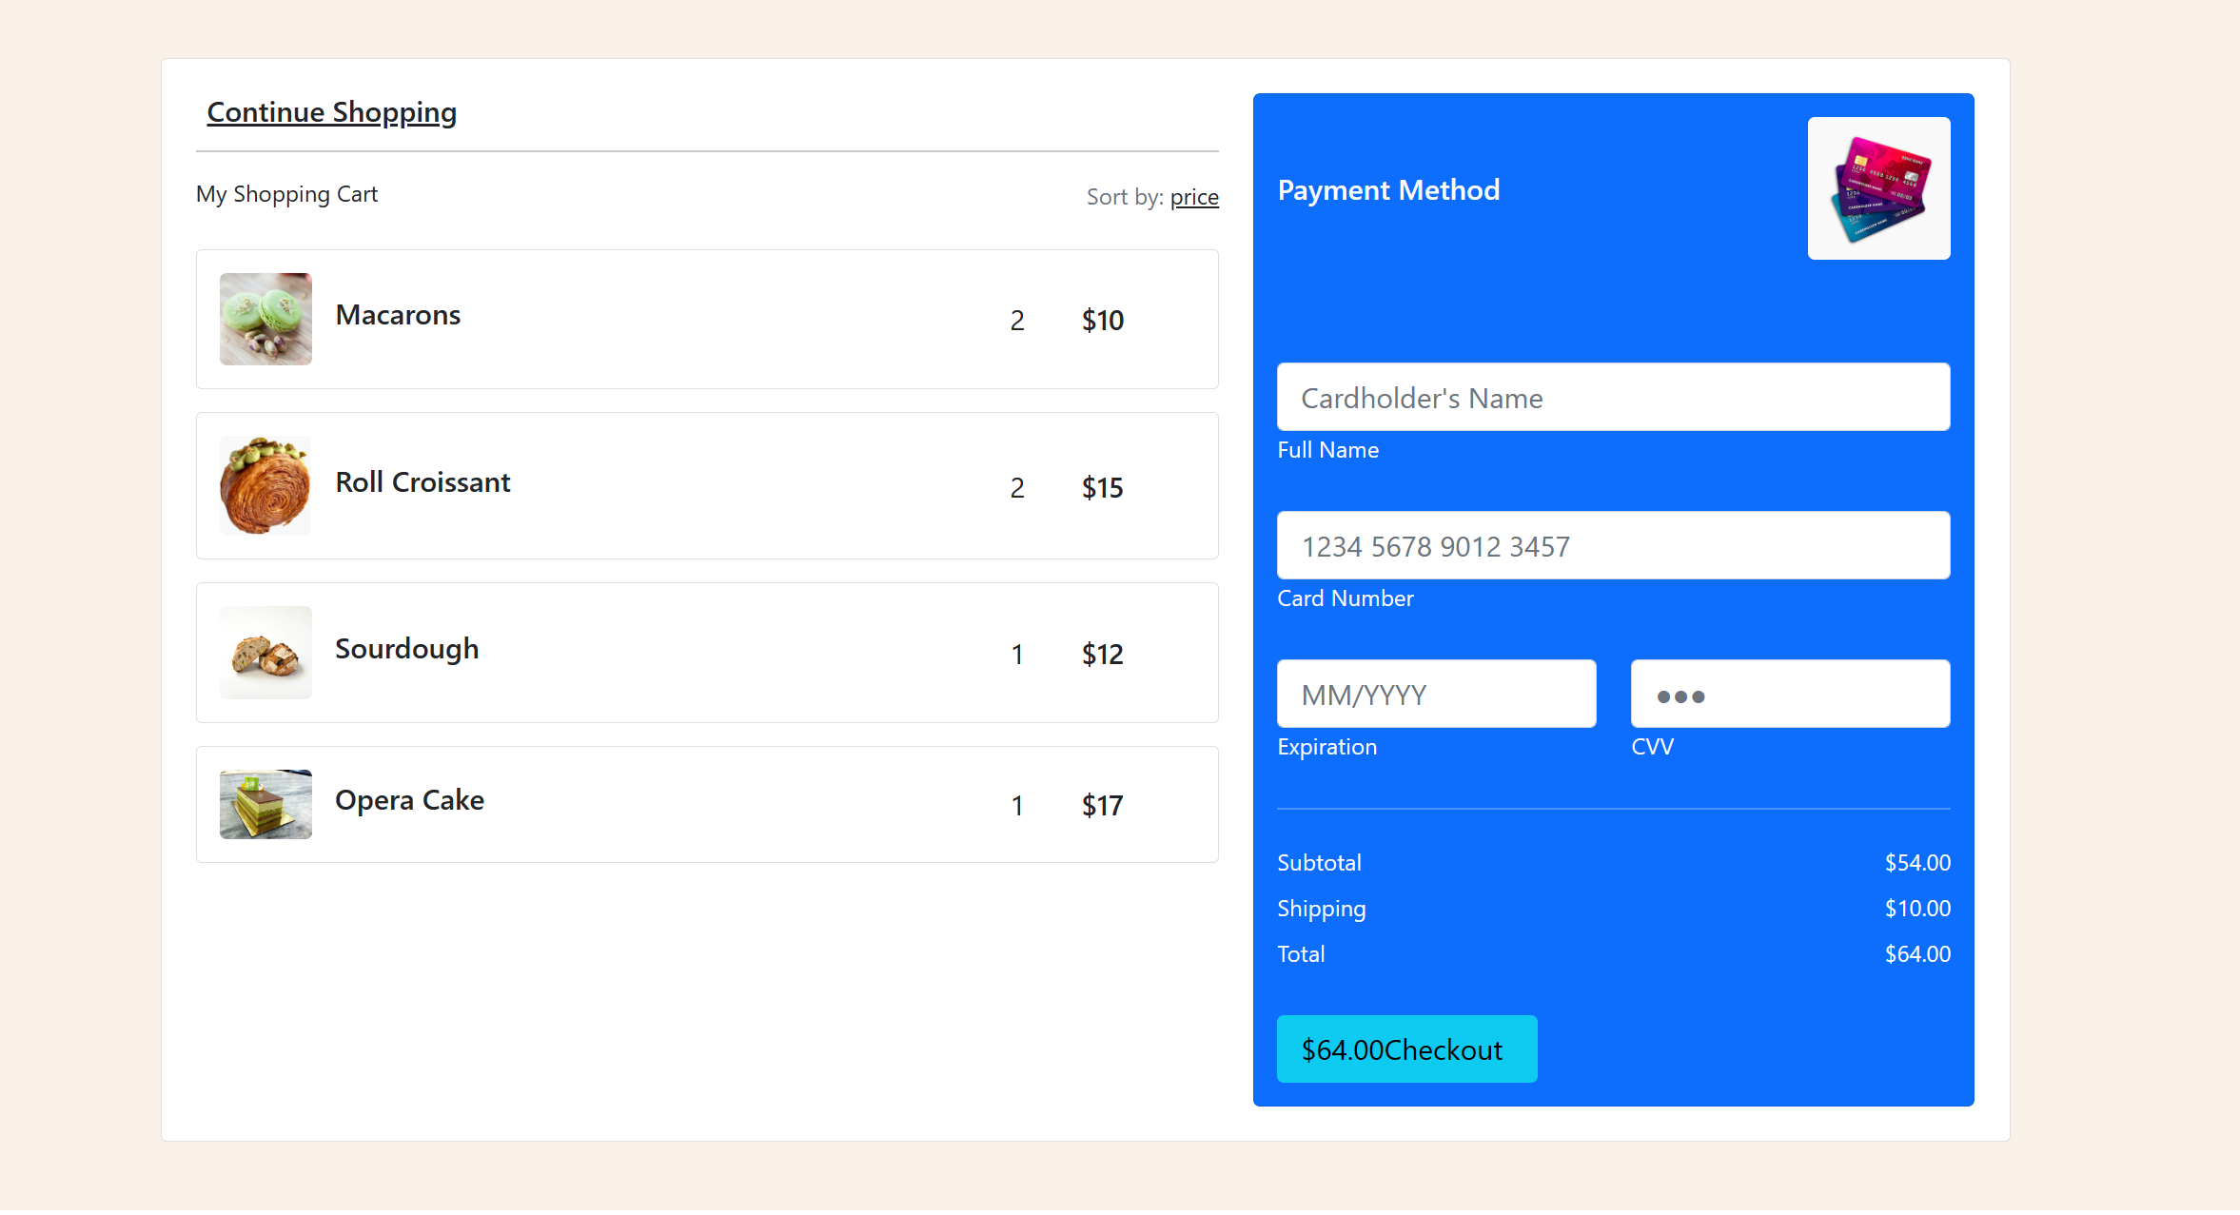
Pago

Slide 7
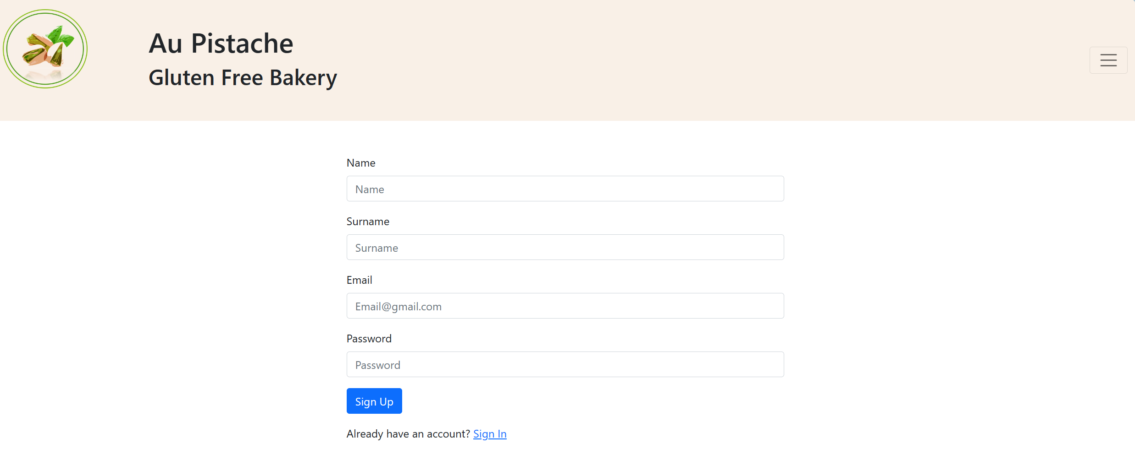
Registro

Slide 8
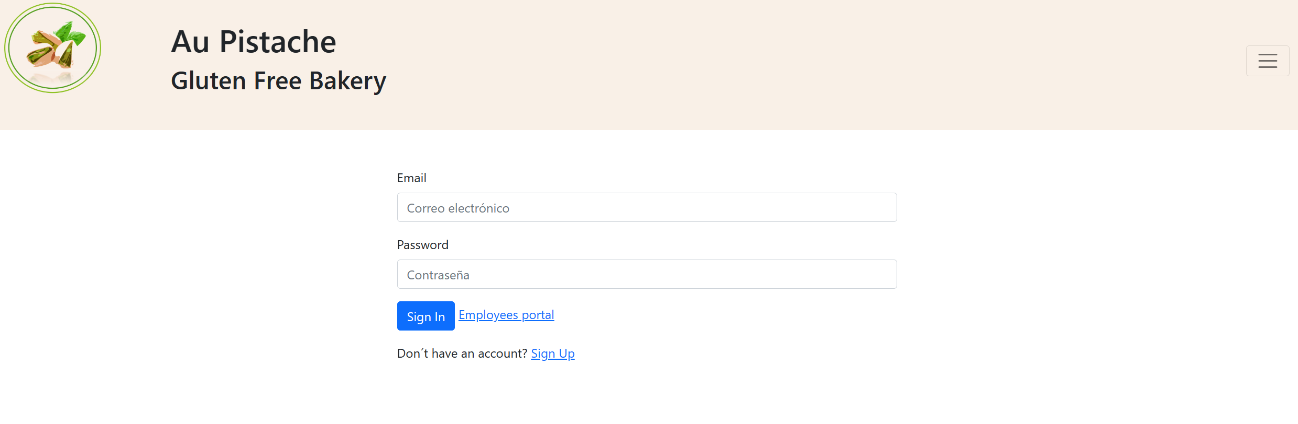
Login

Slide 9
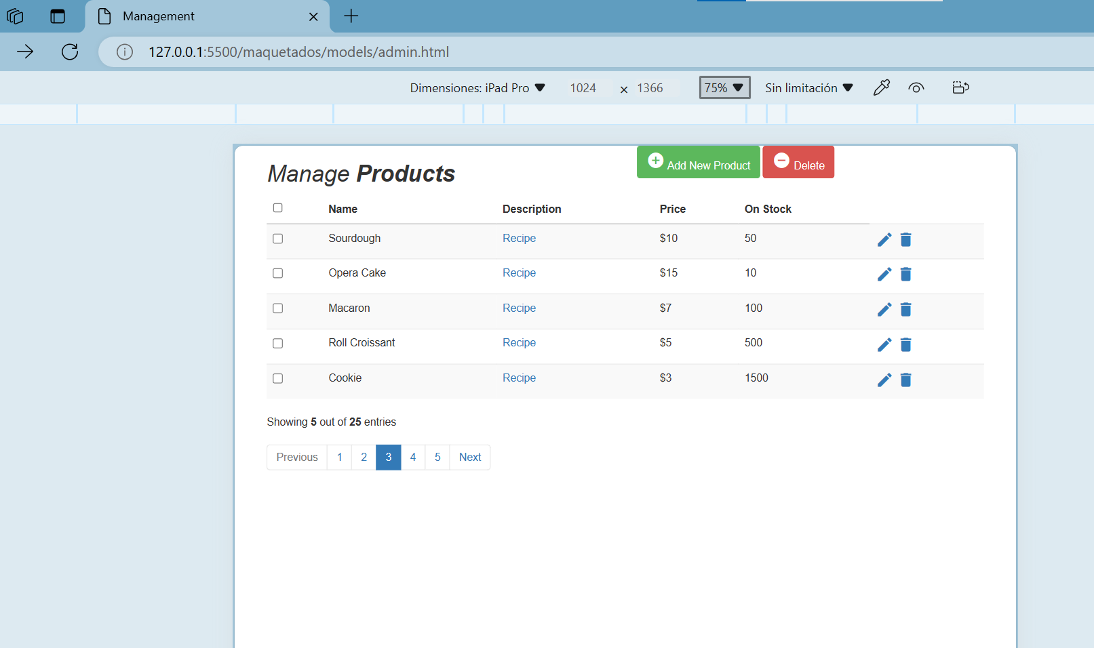
ADMIN

Slide 10
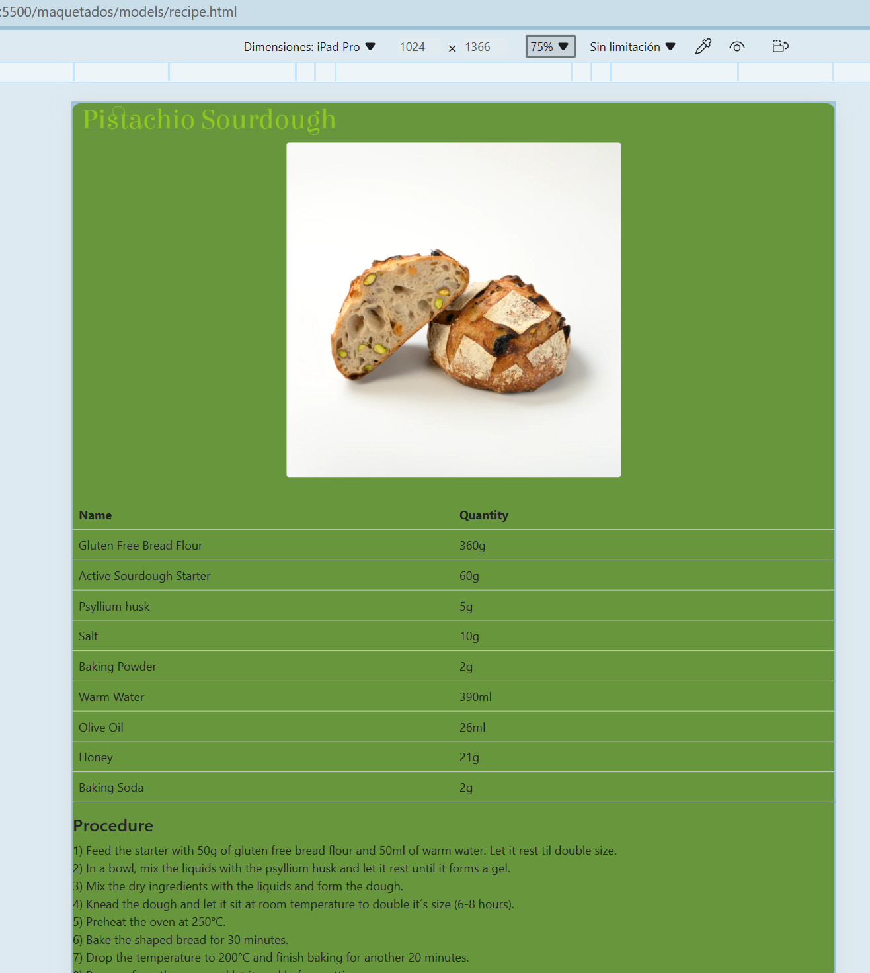
COCINA

